Slide 1
Trägertag 2019 Maßnahmenmanagement
11.04.2019
EGT – Mittel
PA Auswertung
Schwerpunkte 2019

Slide 2
EGT Mittel 2017-2019

Slide 3
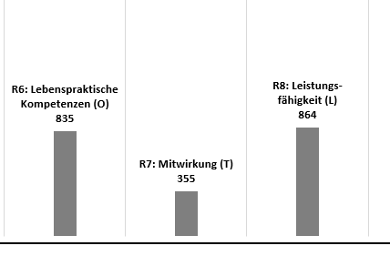
Auswertung
Potenzialanalyse

Slide 4
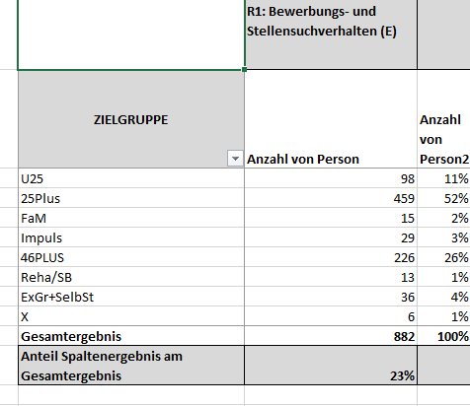
Auswertung
Potenzialanalyse

Slide 5
Auswertung
Potenzialanalyse

Slide 6
Auswertung
Potenzialanalyse

Slide 7
Bedarf & Angebot
Pro Ressourcenbereich
Pro Zielgruppe
Tool

Slide 8
Fokus 2019
„Nachwuchsförderung für Qualifikation & Vermittlung“
Mitwirkung-MW
  Bereitschaft des Kunden, seine Rechte und Pflichten im Rechtskreis SGB II anzuerkennen und daran sein aktives Verhalten im Integrationsprozess in Zusammenarbeit mit dem Jobcoach auszurichten
Arbeits- und Sozialverhalten-AS
Fähigkeiten des Kunden, wechselnde Anforderungen einer Arbeitsstelle zu erfüllen und sich den jeweiligen sozialen Erfordernissen anzupassen
Arbeitsmotivation-AM
  Bereitschaft des Kunden, eigene Anstrengungen konsequent auf ein gemeinsam formuliertes Berufsziel zu richten, so dass Aufnahme und Ausübung einer zumutbaren Beschäftigung möglich werden.

Slide 9
AGH

Slide 10
Gruppenmaßnahmen

Slide 11
Förderprogramme

Slide 12
…das kommt….
AM-Alle-Flexibel im Job
AS-Alle-Kompetent in den Job
AS-Alle-Impuls-Mobile Kreativwerkstatt III
Job und Kind
(Modularer Aufbau; 3 Ressourcenbereiche: RB, AM,BS)

Slide 13
…in der Entwicklung…
Ressourcenbereich „Mitwirkung“
Sprache & Arbeit
Grundbildung & Arbeit
Kundenpartizipation bei der Produktentwicklung

Slide 14
Kontaktdaten
Raphael Stanko
Leitung Maßnahmenmanagement
Leitung Familienmanagement-FAM
Telefon: 06074 - 8058 466
E-Mail: r.stanko@proarbeit-kreis-of.de
Internet: www.proarbeit-kreis-of.de
Vielen Dank

Slide 16

Koordinierungsstelle Sprache
(KoST)

Slide 17
Koordinierungsstelle Sprache
(KoST)
Folgende Aufgaben werden durch die KoST(Frau Baumbach) umgesetzt:
Kursplanung in Absprache mit dem BAMF und den Sprachkursträgern
Koordination und Zuweisung von Teilnehmern
Prüfung der Minimalauslastung
Statistische Auswertungen
Bedarfsmeldung an das BAMF
Teilnahmeberechtigung beantragen
Einladungen versenden
SGB II Leistungsnachweise erstellen

Slide 18
Koordinierungsstelle Sprache
(KoST)
Koordinierung – Absprachen - Planung:
Bundesamt für Migration und Flüchtlinge (BAMF)
10 Sprachkursträger
    Kooperationsvereinbarung
    SAM Nutzungsvereinbarung(9)
Jobcoaching SGB II
Kunden SGB II
Arbeitsagentur SGB III (Herr Jovicic)
MainArbeit (Frau Bozon)

Slide 19
Sprachtestierung

Slide 20
DeuFöV

